Slide 1
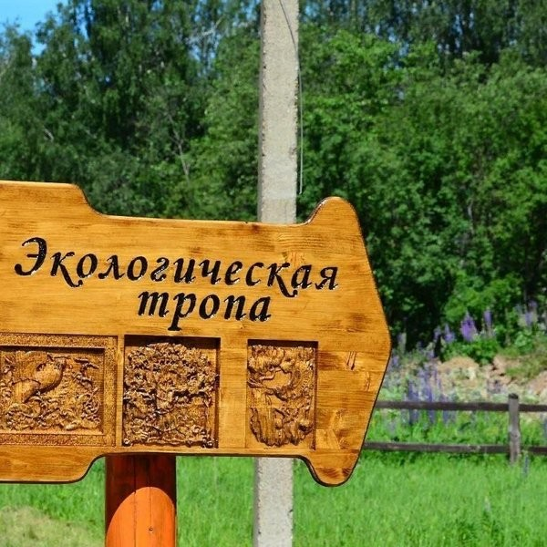
МОУ «Изумрудновская школа»
Джанкойского района Республики Крым
Настольная игра «Экологические тропы Крыма»
«Лучшая настольная ЭкоИгра»
Работу выполнил: Молчанов Андрей Сергеевич, ученик 7 класса
Научный руководитель: Ошмарин Андрей Николаевич, учитель биологии.

Slide 2
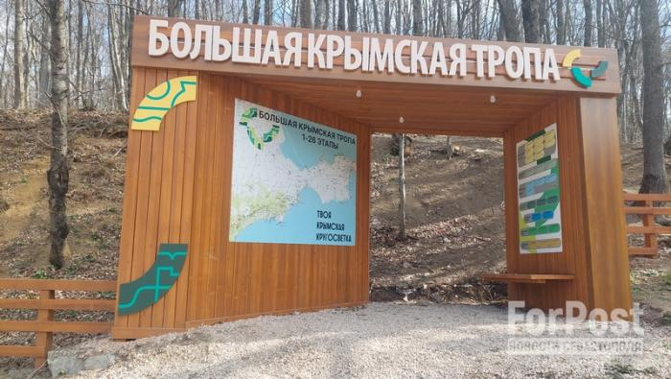
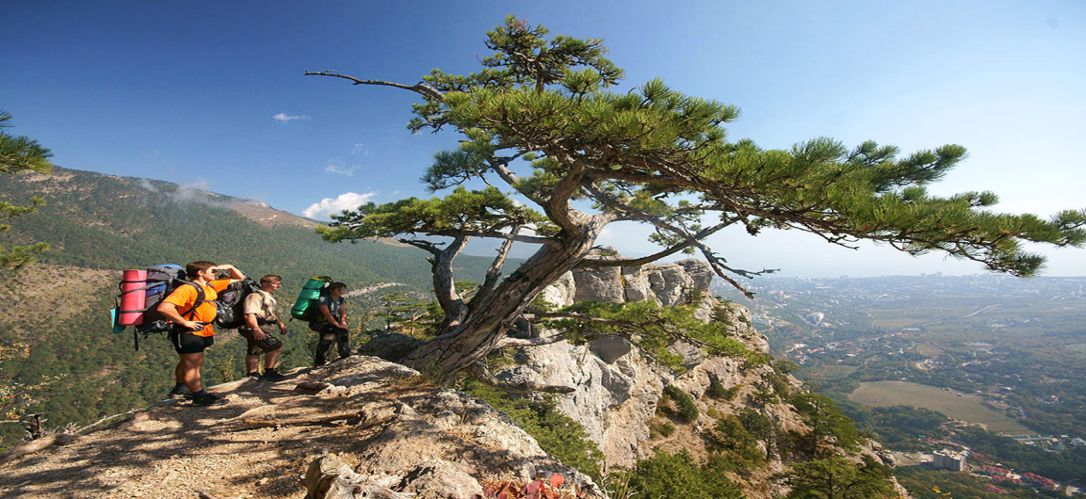
Название игры: «Заповедные тропы Крыма». Приключение для юных исследователей (12-15 лет)
Сюжет игры:
Представьте себе увлекательное путешествие по живописным уголкам Крыма, где каждый шаг открывает новые тайны природы, а каждое решение приближает вас к победе. Именно такое приключение ждет вас в настольной игре "Заповедные тропы Крыма"! Эта игра создана специально для подростков от 12 до 15 лет, чтобы в игровой форме познакомить их с уникальной природой полуострова, его обитателями и богатством растительного мира. "Заповедные тропы Крыма" – это не просто игра, это настоящее приключение, которое позволит вашим детям полюбить природу, узнать много нового о родном крае и развить важные навыки. Готовы отправиться в увлекательное путешествие по заповедным тропам Крыма? Тогда вперед, к открытиям!

Slide 3

Цель игры:
Главная цель игры – стать самым успешным исследователем Крыма, собрав наибольшее количество "Очков Исследования"(60 очков). Эти очки начисляются за выполнение различных задач, связанных с изучением природы: обнаружение редких видов растений и животных, посещение знаковых природных объектов, решение экологических проблем и даже за помощь местным жителям.
Задачи игры:
"Заповедные тропы Крыма" ставит перед игроками следующие задачи:
Познавательная: Узнать о разнообразии флоры и фауны Крыма, его уникальных ландшафтах (горы, степи, побережье), а также о важности сохранения природы.
Стратегическая: Разработать оптимальный маршрут по карте Крыма, эффективно использовать ресурсы (время, энергию, знания) и принимать взвешенные решения.
Социальная: Взаимодействовать с другими игроками, обмениваться информацией, помогать или конкурировать в зависимости от ситуации.
Развивающая: Тренировать логическое мышление, память, внимание, умение планировать и принимать решения в условиях неопределенности.

Slide 4
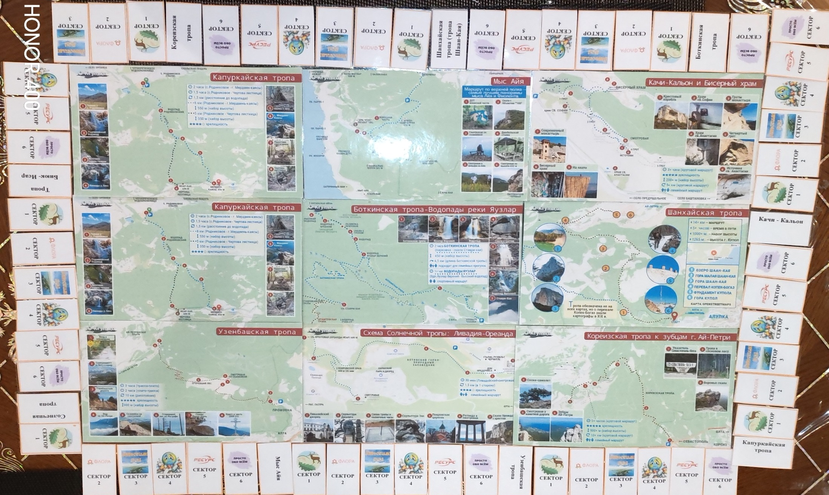
Состав необходимых объектов для игры: игровое поле, кубик

Slide 5
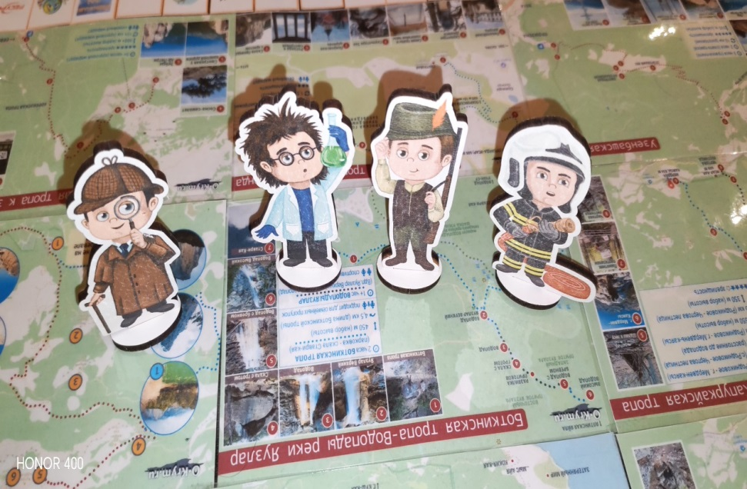
Игроки ( персонажи Егерь, пожарник, эколог, ученый),
Егерь: Страж Леса с Ружьём. Кто он? Это тот самый мужик, который знает каждый куст, каждую тропинку и каждую нору в лесу. Егерь начинает игру с тремя подсказки к обнаружению редких видов растений и животных.
Пожарник: Герой с Водой и Огнём в Душе
Кто он? Этот парень не боится ни огня, ни дыма. Он привык действовать быстро, решительно Стартовые возможности: "Огнеупорность": Пожарник получает иммунитет к двум негативным эффектам от "Дыма" или "Жара" в начале игры.
Эколог: Зелёный Крестоносец с пробиркой
Кто он? Это тот, кто видит не просто лес, а сложную экосистему. Он переживает за каждую бабочку и каждое деревце.
Стартовые возможности "Ресурсы для восстановления":
Эколог получает два жетона "Восстановление".
Ученый: Мозг Операции с лупой и гипотезами Этот человек живет в мире данных, формул и экспериментов.
Стартовые возможности: "Социальная неловкость": Ученый может быть гением в своей области, но не всегда умеет общаться с людьми. На старте у него -3 очка при попадании на поле №4

Slide 6
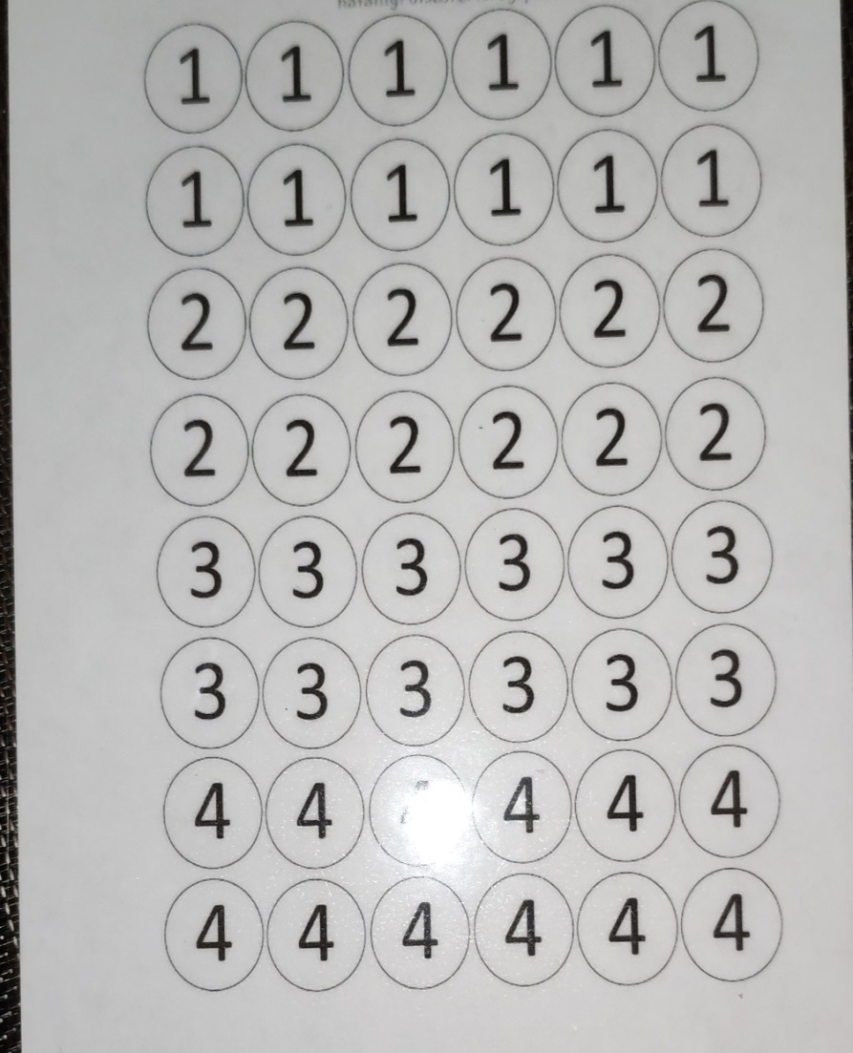
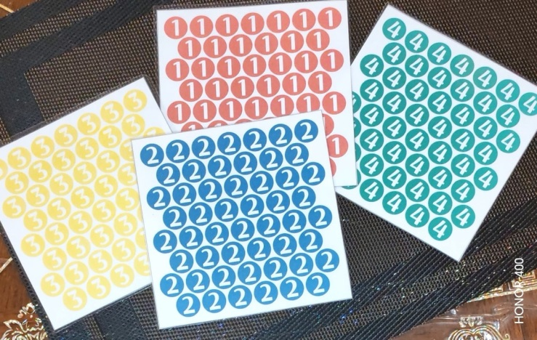
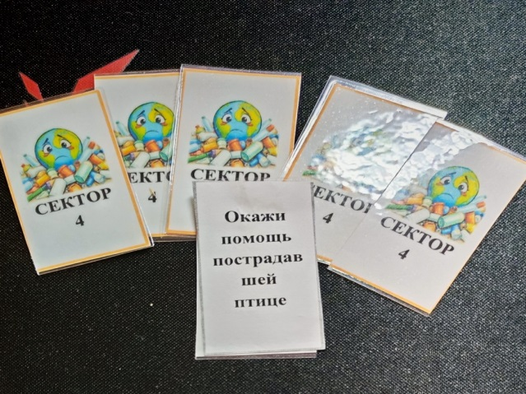
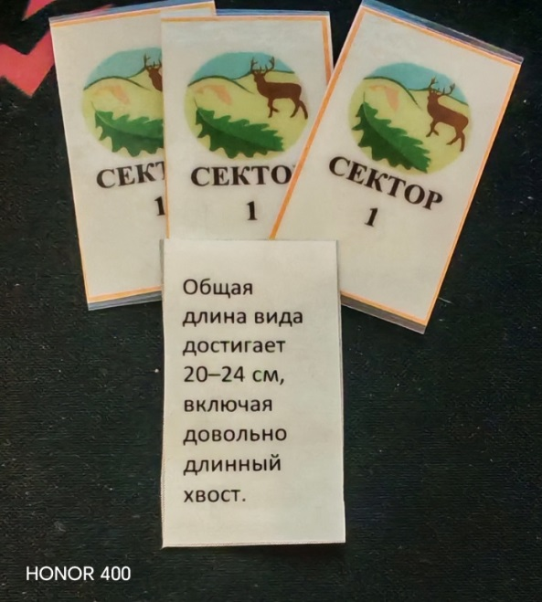
Карточки действия (сектор от 1 до 6 на каждой экологической тропе) , планшет и наклейки с очками
Наклейки с очками
Планшет игрока

Slide 7
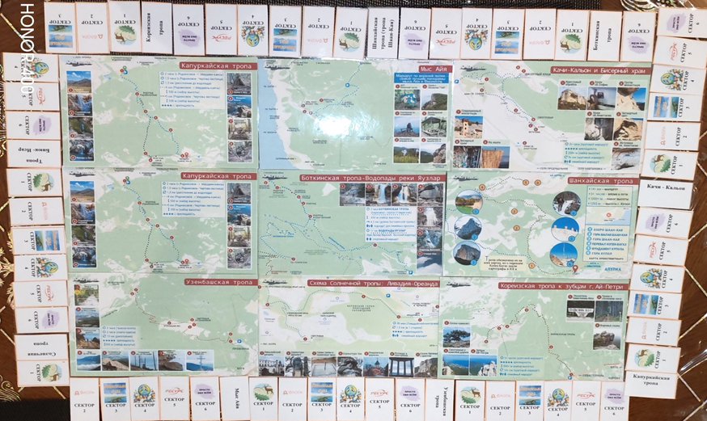
Правила игры:
Игра проходит на красочной карте Крыма, разделенной на различные природные зоны и локации. Каждый игрок выбирает себе персонажа-исследователя с уникальными стартовыми возможностями

Slide 8

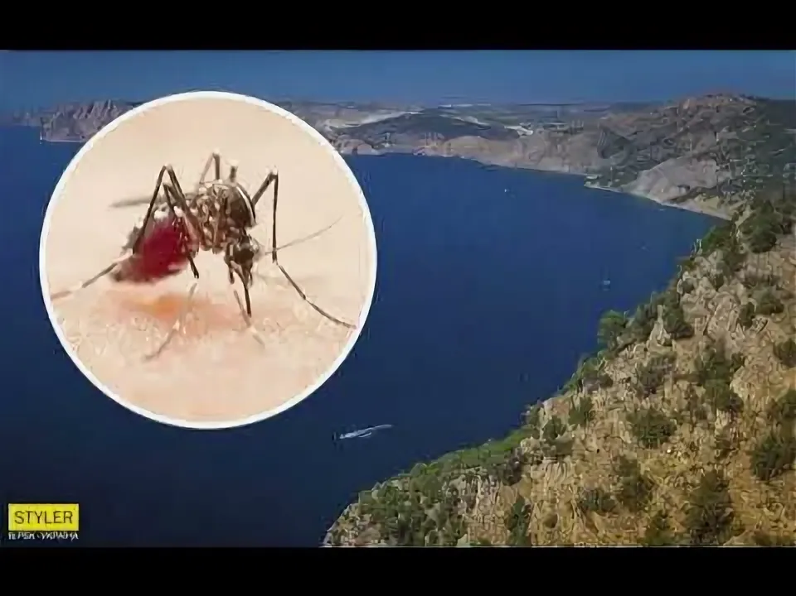
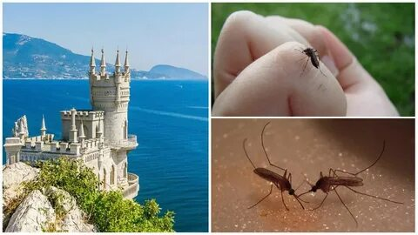
Ход игрока: Каждый игрок сам выбирает экологическую тропу, с которой он будет стартовать. В свой ход игрок совершает определенное количество действий. Это может быть:
Перемещение,
Исследование: Наблюдение за животными (сектор 1),
изучение растений (сектор2), посещение достопримечательностей (сектор 3), решить экологическую проблему (Сектор 4) или помочь местным жителям. Использование ресурсов (сектор 5) например, "Карта", "Компас", "Аптечка", которые помогают в перемещении, исследованиях или преодолении трудностей.
Если игрок попадает на Сектор 6 , то просто берёт любую карточку из стопки. Эти карточки посвящены четырём разным темам: «Флора и Фауна», "События». «Задания»: Описывают конкретные задачи, которые нужно выполнить для получения очков. "Ресурсы": Предоставляют игрокам полезные предметы или навыки

Slide 9
Выводы:
"Заповедные тропы Крыма" – это не просто развлечение, но и мощный образовательный инструмент.
Игра способствует:
Расширению кругозора: Дети узнают о многообразии природы Крыма, его уникальных экосистемах, редких и исчезающих видах.
Формированию экологической культуры: Игра учит ценить природу, понимать важность ее сохранения и осознавать последствия человеческой деятельности.
Развитию критического мышления: Игрокам приходится анализировать информацию, принимать решения, оценивать риски и выбирать оптимальные стратегии.
Улучшению памяти и внимания: Запоминание названий растений и животных, их особенностей, а также правил игры тренирует когнитивные способности.
Развитию навыков планирования и целеполагания: Игроки учатся ставить перед собой цели и разрабатывать пути их достижения.
Совершенствованию коммуникативных навыков: Взаимодействие с другими игроками, обсуждение стратегий

